Slide 2
Использование результатов оценочных процедур для повышения качества математического образования
Барнаул, 1 ноября 2023 г.

Slide 3
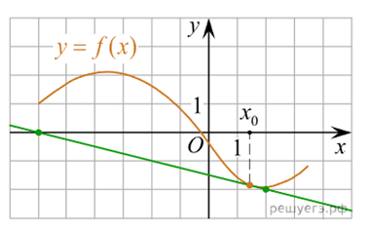
Геометрический смысл производной. Основные типы задач профильного ЕГЭ

Slide 4
По данным задания можем определить тангенс угла наклона касательной

Slide 5
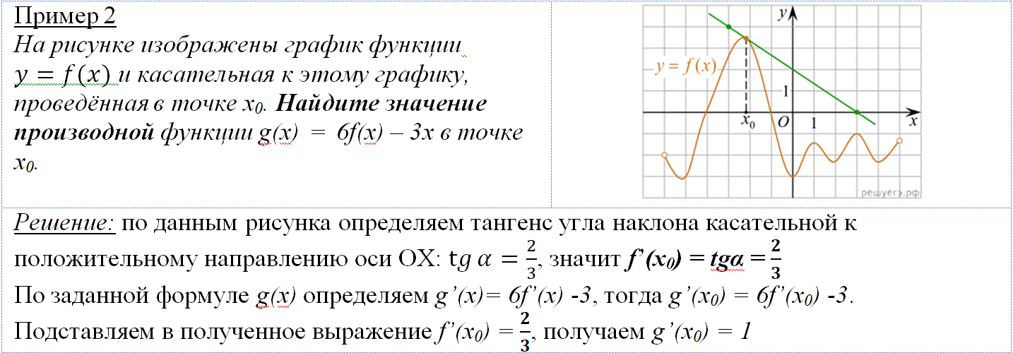
По данным задания можем определить тангенс угла наклона касательной

Slide 6
По данным задания можем определить угловой коэффициент касательной

Slide 7
По данным задания можем определить угловой коэффициент касательной

Slide 8
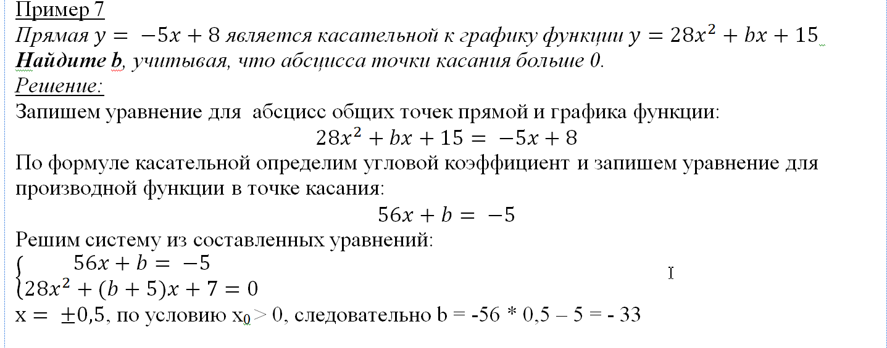
По данным задания можем определить угловой коэффициент касательной

Slide 9
По данным задания можем определить производную функции

Slide 10
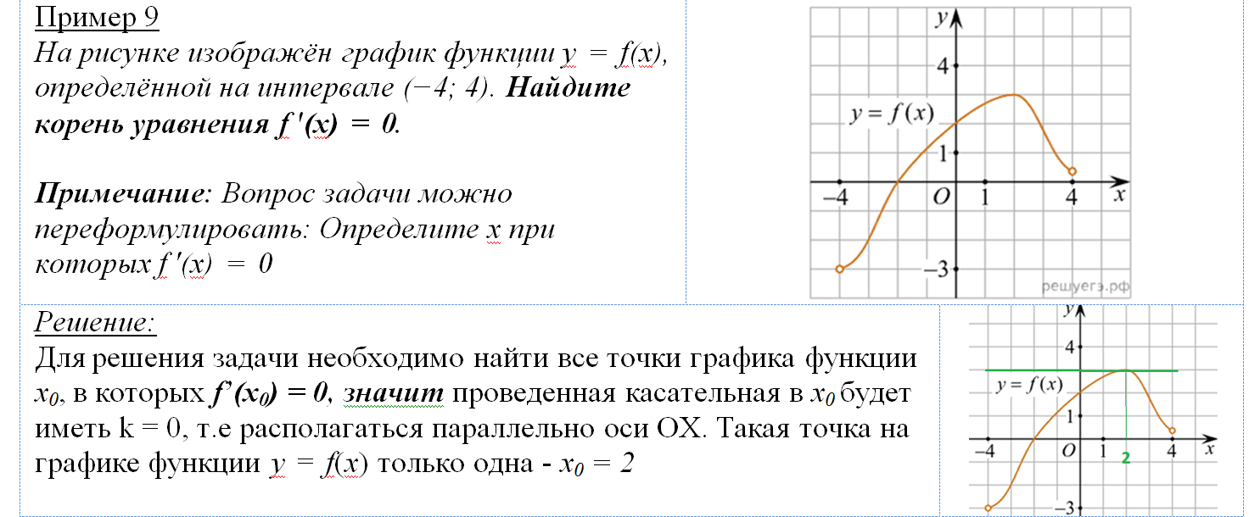
По данным задания можем определить производную функции

Slide 11
Список источников
https://math-ege.sdamgia.ru/
https://ege.fipi.ru/
Контакты
Деменева Алена Васильевна
Demeneva_alena@mail.ru

